Slide 1
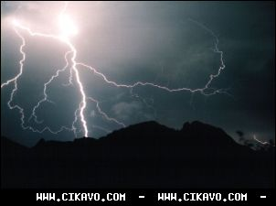
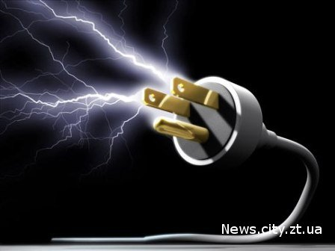
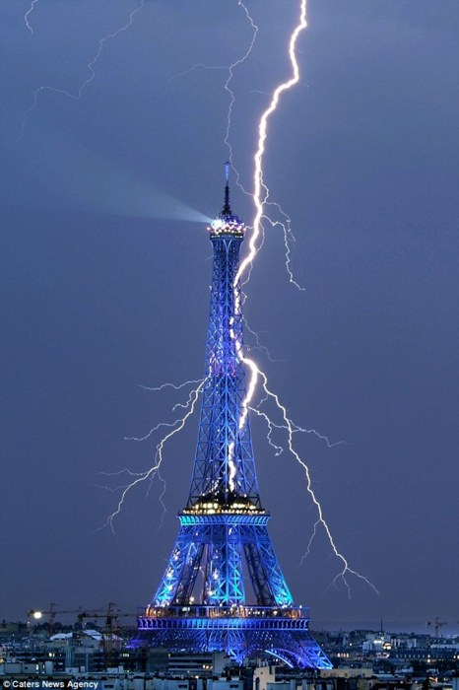
Електричний струм

Slide 2

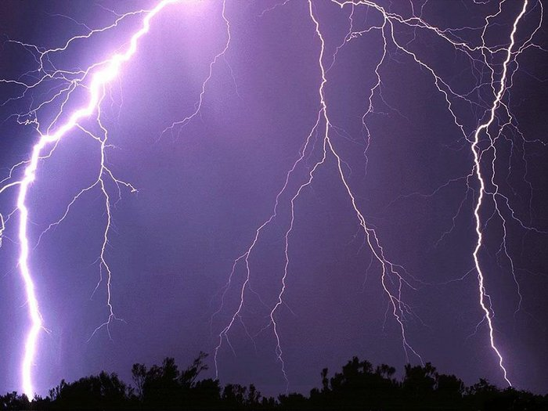
Електричний струм – впорядкований рух заряджених частинок у просторі.

Slide 3
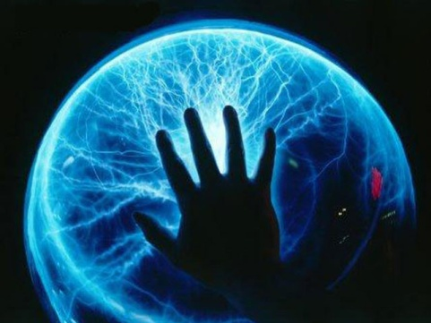
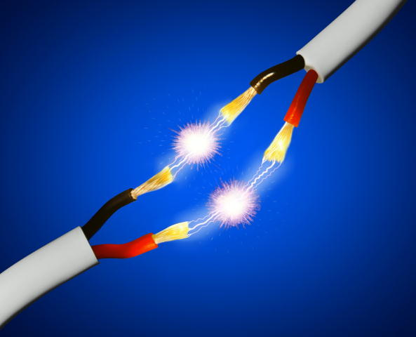
У металах це електрони, напівпровідниках – електрони та дірки, у електролітах – позитивно та негативно заряджені іони, у іонізованих газах – іони та електрони.

Slide 4
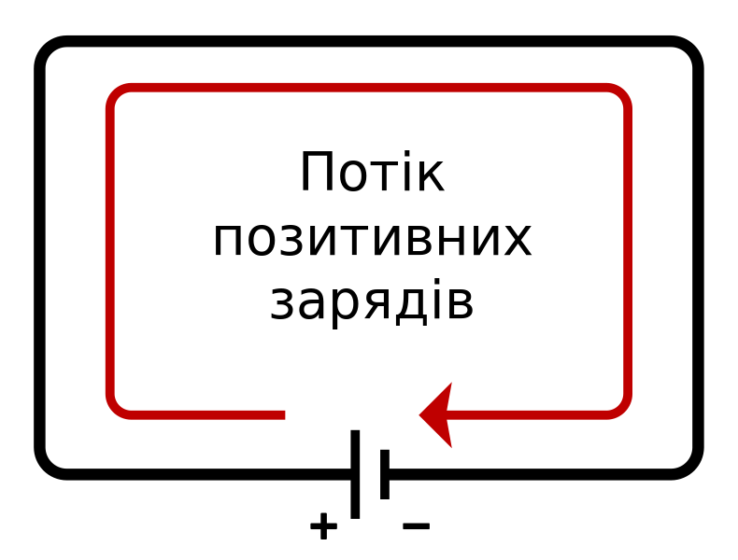
Електричний струм за напрямом протікає від позитивного полюса джерела живлення до негативного

Slide 5
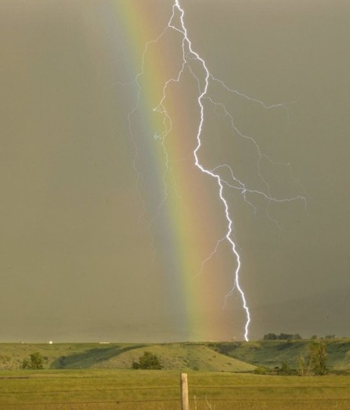

Сила струму І – фізична величина, яка характеризує швидкість перерозподілу електричного заряду в провіднику.
- сила струму
[ I ]= 1 Кл/с =1 А - одиниця
сили струму

Slide 6
Робота електричного струму А – фізична величина, що характеризує зміну електричної енергії струму – перехід її в інший вид.
A=qU=UІt - робота електричного струму
де: q – заряд, що пройшов через поперечний переріз провідника за час t, U – електрична напруга на ділянці кола, I – сила струму в ній.

Slide 7

Потужність електричного струму Р – фізична величина, що характеризує здатність електричного струму виконувати певну роботу.
- потужність електричного струму
А – робота електричного струму
t – час, за який ця робота виконана
[ Р ]=1Дж/с=1 Вт – одиниця потужності – ват.

Slide 8
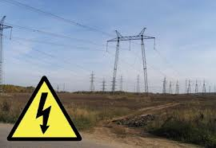
Чим зумовлений струм?
Електричний струм в речовині виникає під дією електричного поля. Електричне поле змушує рухатися вільні носії заряду: електрони, дірки чи іони. Узгоджений рух носіїв заряду в зовнішньому електричному полі називається дрейфовим струмом.

Slide 9
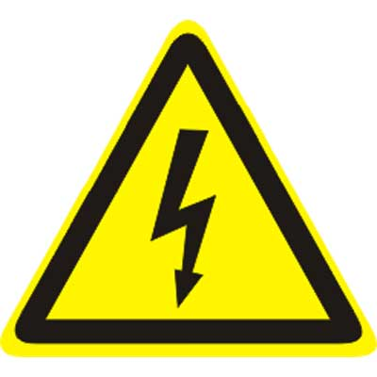
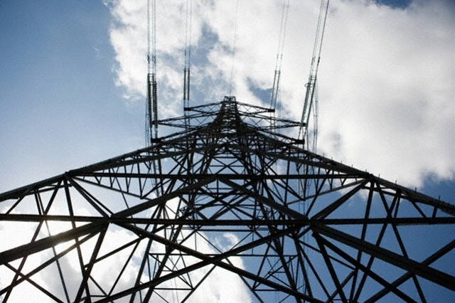
Дія струму
Електричний струм створює магнітне поле, напруженість якого визначається законом Біо-Савара. Магнітне поле, створене струмом, використовується для вимірювання сили струму.
Проходження електричного струму через речовину приводить до тепловиділення.
Електричний струм в газах
викликає світіння.

Slide 10

Густина електричного заряду j – фізична величина, яка характеризує розподіл електричного струму в провіднику.
- густина електричного заряду
де І – сила струму, S – площа перерізу провідника
[ j ]= 1 А/ - одиниця густини електричного струму

Slide 11
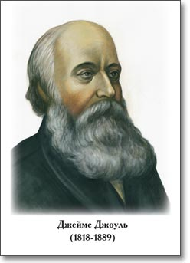
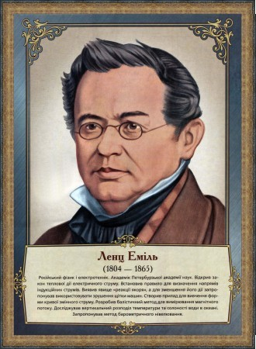
Закон Джоуля – Ленца: кількість теплоти Q, що виділяється за час t в провіднику з опором R під час проходження по ньому струму силою I дорівнює
Q= Rt.
[ Q ]=1 Дж. – одиниця роботи електричного струму
У побуті та техніці
Використовують поза –
системну одиницю
1кВт·год=3,6· Дж.

Slide 12
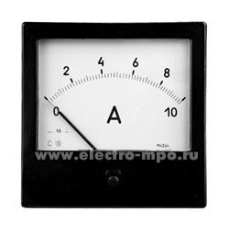
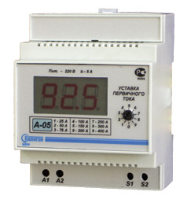
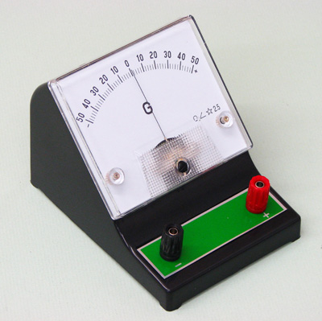
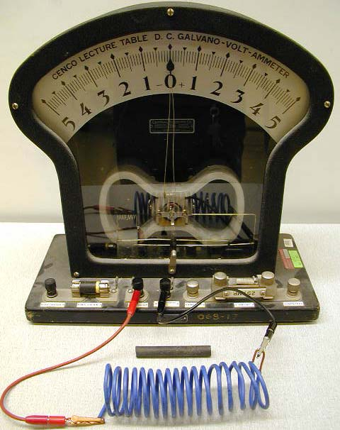
Вимірювання
Сила струму вимірюється приладами, які називають амперметрами і гальванометрами. В цих приладах зазвичай вимірюється не сам струм, а механічна дія створеного ним магнітного поля.
Амперметри
Гальванометри

